Slide 1


Slide 2
Quando o Amor Vira Risco
Mulheres em Silêncio no ciclo da Violência
Rompendo o Silencio e Salvando Vidas
Psicóloga e Mestra Em Saúde Materno Infantil
Elza Marrocos
CRP 06/6755-0

Slide 3
Briga de Marido e Mulher ....
Ninguém Mete a Colher!
Silêncio e a invisibilidade
A violência não fica em casa
Negligencia fez atravessar o portão
Entrou no ambiente de trabalho
O Feminicídio não começa com a morte

Slide 4

O Silêncio Mata

Slide 5
Feminicídio é Crime Hediondo
O que é feminicídio é assassinato de mulheres por serem mulheres, motivado por ódio, desprezo, controle ou sentimento de posse
Em 1970 a Escritora Diana Russel já trazia essa DOR
Em 1990 centenas de mulheres foram mortas em Circunstancias violentas e “NINGUEM IMPORTAVA”
Padrão de violência de gênero e impunidade

Slide 6
Feminicídio Em São Paulo
Lei 13.104/2015 Feminicídio - crime Hediondo
A violência ultrapassou o território dos lares e chegou ao nosso trabalho
Identificar dores silenciosas
Crescimento contínuo a décadas
Pesquisa de 2018 a 2025

Slide 7
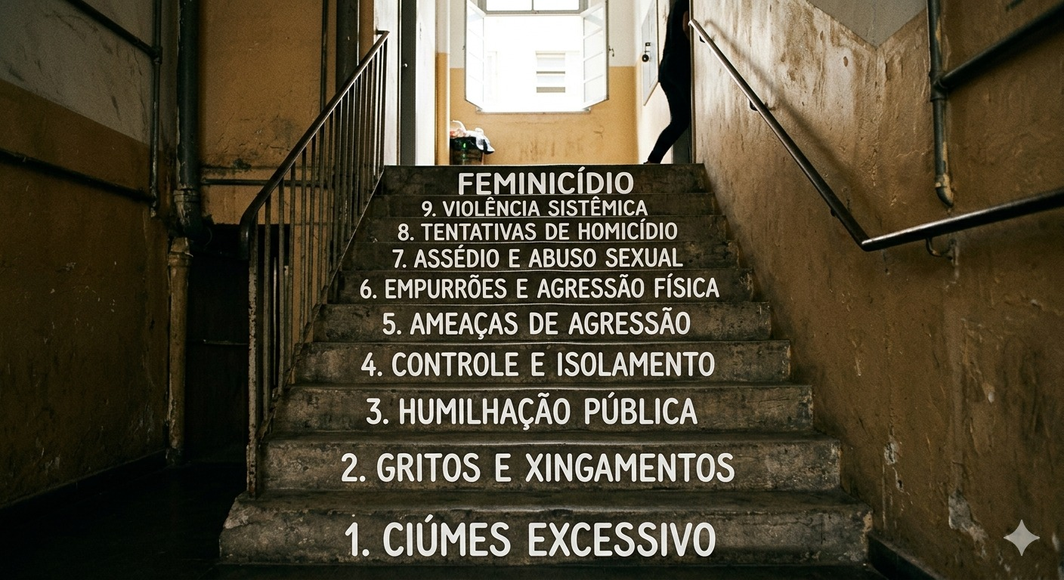

Slide 8
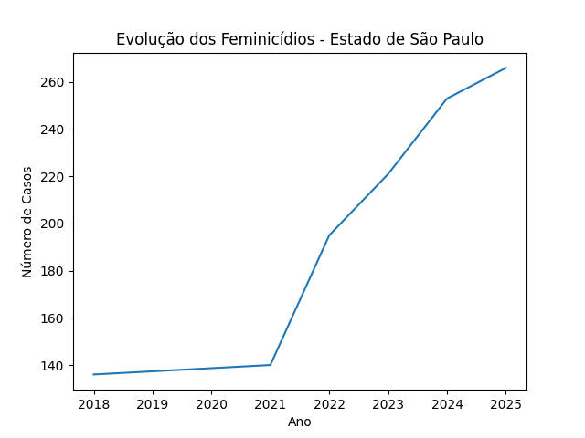
Evolução dos Feminicídio
Em São Paulo
Em 2025 registrou-se 266 Feminicídios
Recorde histórico

Slide 9
Tipos de Violência
Física empurrões, tapas, socos, chutes...
Psicológica ou Emocional silenciosa e perigosa:
Humilhações, Xingamentos, ameaças
Manipulação, chantagem emocional
Controle excessivo constante
Desvalorização da mulher
Moral Calunia, difamação, exposição e ataque a reputação
Sexual Estupro relacionamento, obrigar praticas sexuais sem consentimento
Patrimonial controlar o dinheiro, destruir bens, impedir de trabalhar e dependência financeira forçada

Slide 10
Identidade ao Encontro de Si mesmo
Vivencias com uma vida Anestesiada
Priorizando o Cuidado com o outro
O Nosso Encontro hoje é
Identificar a anatomia do abuso
A metáfora da Rã

Slide 11
O Padrão do Ciclo da Violência
Aumento da Tensão
Incidente agudo
Explosão
Lua de mel
Repetição do Padrão
Vínculo Traumático
Promessa de mudança
Pedido de Mais uma Chance

Slide 12
Pensamentos Intrusos
Sentimentos de Culpa
Duvidas: eu ouvi certo? Eu estou ficando louca?
Isolamento Social e familiar
Dinâmica do poder e da Força
Mulher Objeto e Patrimônio do outro

Slide 13
Sinais de Alerta Vermelho do Dia a Dia
Controle excessivo
Ciúmes obsessivo
Isolamento
Ameaças veladas
Transferência da Culpabilidade (vc provocou)
Humilhações
Discussões que terminam agressões

Slide 14
Frases que Anunciam PERIGO
“Se Você Me Deixar eu Me Mato”.
“Você Não é Nada Sem Mim”.
“Sem Mim, Você vai Morrer de Fome”.
“Ninguém Vai Te Querer”.
“A Culpa é Sua, Você Me Provoca”.
NADA JUSTIFICA UMA AGRESSÃO
A VIOLÊNCIA É ESCOLHA DO AGRESSOR

Slide 15
Por que muitas não denunciam?
Acredita que não vai ser protegida
Medo de morrer
Dependência financeira
Esperar os Filhos Crescerem
Sentem Vergonha
Falta de rede de apoio

Slide 16

Dependência Emocional

Slide 17
O Sindicato Repudia Toda e Qualquer Forma de Violência Contra a Mulher
Muitas mulheres sofrem violência em silêncio
E o Silêncio adoece a Mulher e seu entorno
Afeta diretamente a saúde mental das trabalhadoras
Impacta produtividade e estabilidade no emprego

Slide 18
Como Identificar Sinais de Violência no ambiente de trabalho
Mudança de comportamento era comunicativa, agora retraída e evita conversa
Presentismo, cai rendimento trabalho “ausente”
Marcas físicas disfarçadas com óculos e roupas
Vigilância na porta da empresa na entrada e saída
O agressor aparece sem avisar - vigiando com quem ela fala

Slide 19
Alerta de Risco Máximo e Atenção Redobrada
Fique ATENTO quando a mulher decide terminar a relação
Se o agressor tem arma de fogo em casa, aumenta em 500% o RISCO de fatalidade
Se o agressor é alcoolista
Se o agressor é adicto

Slide 20
Mensagem Final ao Sindicato
Nenhuma trabalhadora deve sofrer calada
A informação salva vidas
Violência doméstica também é questão trabalhista
O sindicato também é uma rede de apoio
"Que nenhuma de nós precise virar estatística."

Slide 21
Rede de Proteção em São Paulo
Delegacias da Mulher 24h
180 – Central de Atendimento à Mulher
190 – Emergência
Medidas protetivas (Lei Maria da Penha)
Instituto Moringa Rua Manoel Jose Pereira, 127 - Capão Redondo - agendar horário
Elza Marrocos (11)94508-0445

